Slide 1
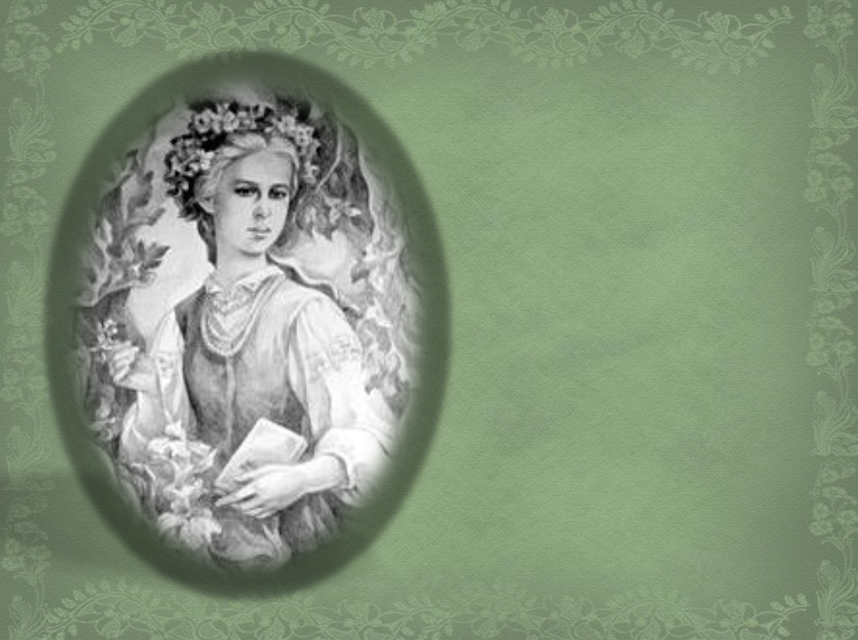
Трагічна
доля
Лесі Українки.

Slide 2
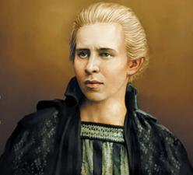
Лариса Петрівна Косач,
в одруженні — Квітка,
відома читачам як
Леся Українка.

Slide 3
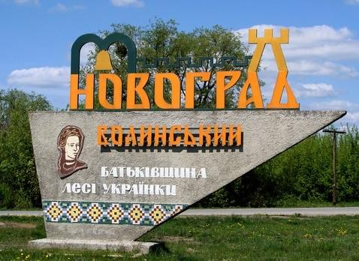
Народилася Леся Українка
25 лютого 1871 року
у Новограді-Волинському.

Slide 4
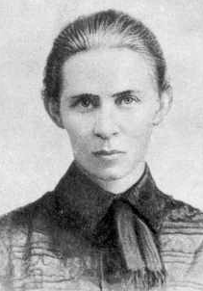
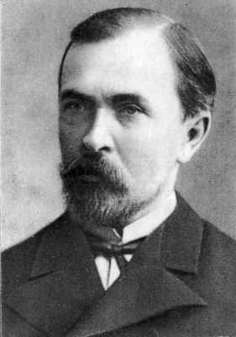
Лесі пощастило з родиною.
Її батько – Петро Антонович Косач,
був освіченою прогресивною людиною,
який дуже любив літературу і живопис.
Леся найбільше вдалася в батька:
і вродою, і характером,
і звичками. Обидва вони
були однаково лагідні та
безмежно добрі, стримані,
терплячі, однаково
наділені виключною
силою волі. Вони обоє були
поблажливі в ставленні до
інших, але не до себе,
важко уявити, щоб вони
зробили щось таке, що
вважали за нечесне.

Slide 5
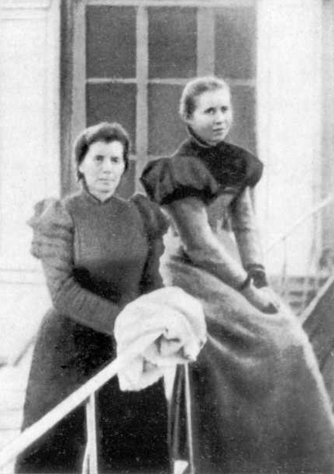
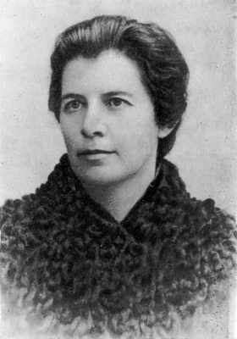
Мати Лесі Українки —
Ольга Петрівна Косач,
відома на той час українська письменниця, друкувалася під прізвищем Олена Пчілка.
Вона мала величезний вплив на доньку, сама вибрала їй високо зобов'язуючий
псевдонім — Українка.
Лесина мати палко кохалася в мистецтві,
невтомно збирала його зразки: різні орнаменти, тканини, вишиванки, а також пісні, казки.
У сім'ї виховувалось шестеро дітей, яких єднала
велика любов і дружба.

Slide 6
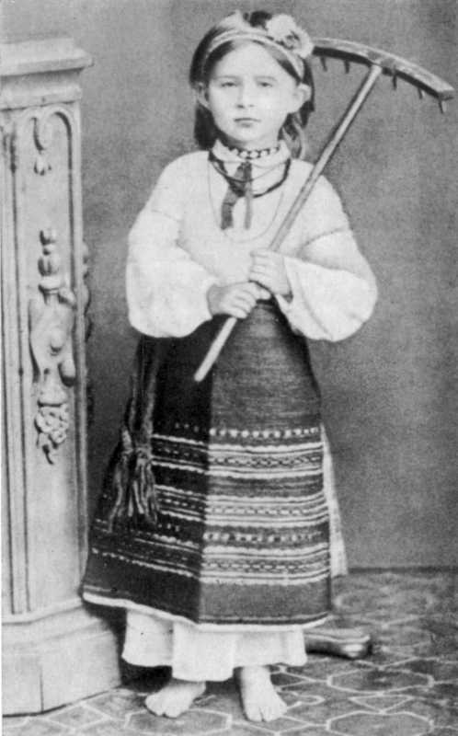
Грамоти Леся навчилася дуже рано. Коли їй було
4 роки, вона вже дуже добре володіла читанням.
Завжди радісна та весела, Леся любила співати й дуже добре танцювала із братом “козака”. Коли їй виповнилося 5 років, батьки купили їй фортепіано. Вона не тільки успішно вчилась грати, а й сама бралася складати музичні твори. Любила Леся й серйозну роботу – господарчу. Вона завжди мала свій квітник і город, сама його обробляла й доглядала.
Зовсім маленької – в 6 років – навчилася шити і вишивати,
а згодом навіть взялася мережити батькові сорочку.
У віці восьми років
написала перший вірш.

Slide 7
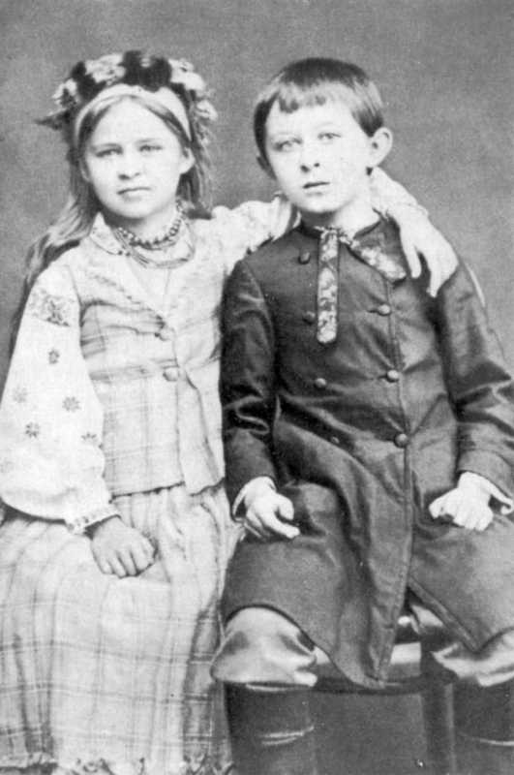
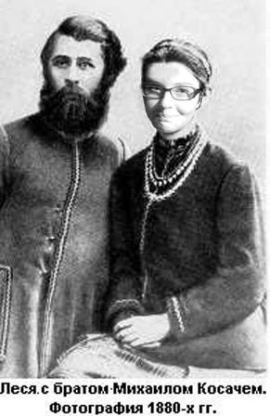
Сердечна дружба єднає Ларису з її старшим братом Михайлом. За нерозлучність в сім'ї
їх називали спільним ім'ям «Мишолосіє», пізніше Ларису перезвали в сім'ї на Лесю.

Slide 8
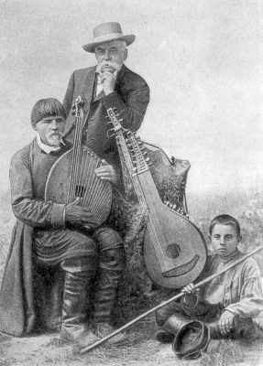
Дуже рано почала Леся знайомитися з народною творчістю. Мати возила дітей до різних сіл та містечок. Там вони зачаровано слухали веснянки, які селяни співали бодай чи не всім селом. Діти, а особливо Леся, сприймали це все з великим захопленням.
Все починалося з дитячих ігор...
Дуже часто це було перевтілення в казкових, літературних та історичних персонажів, організація вистав — з музикою,
костюмами, декораціями.
Ставили навіть оперу «Коза-дереза».

Slide 9
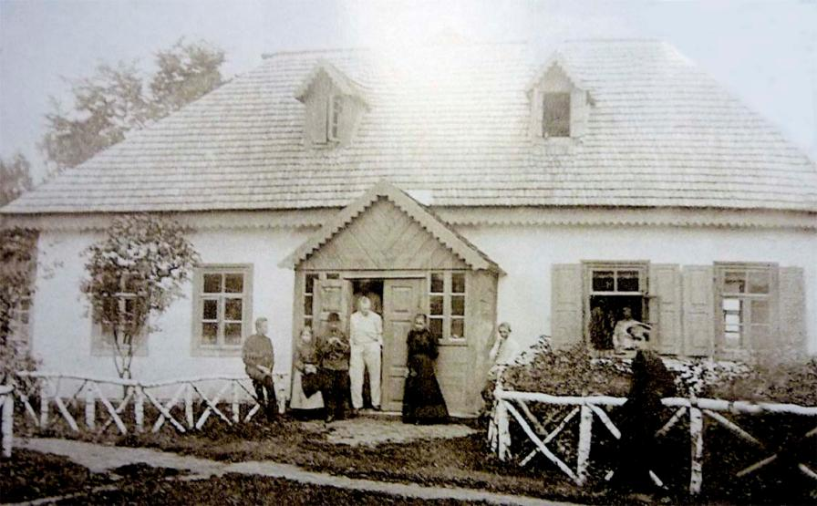
Навесні 1882 року родина Косачів
перебралася на постійне проживання
до села Колодяжного.

Slide 10
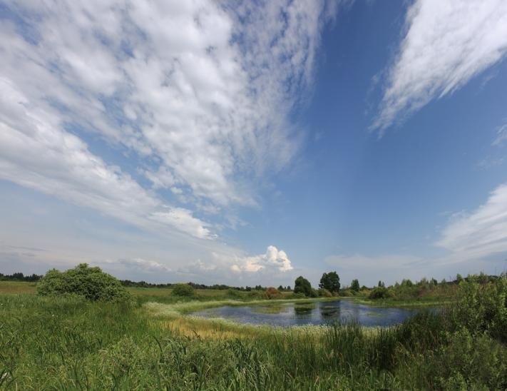
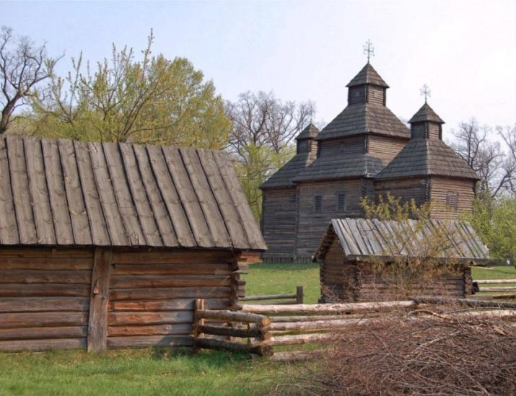
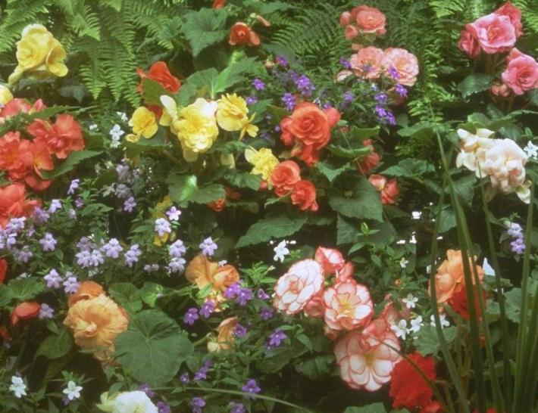
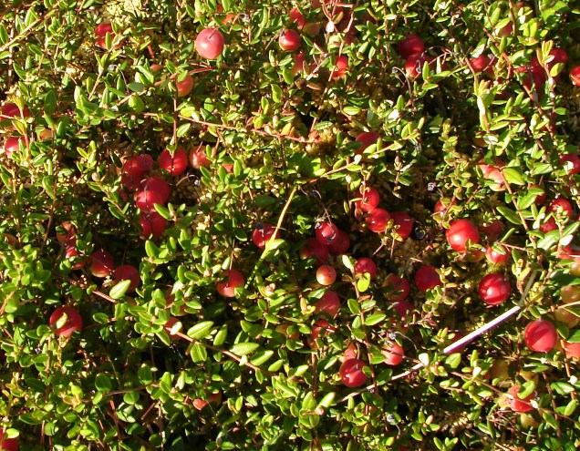
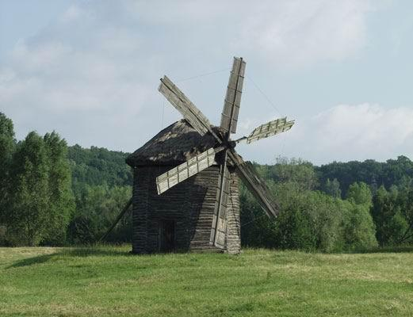
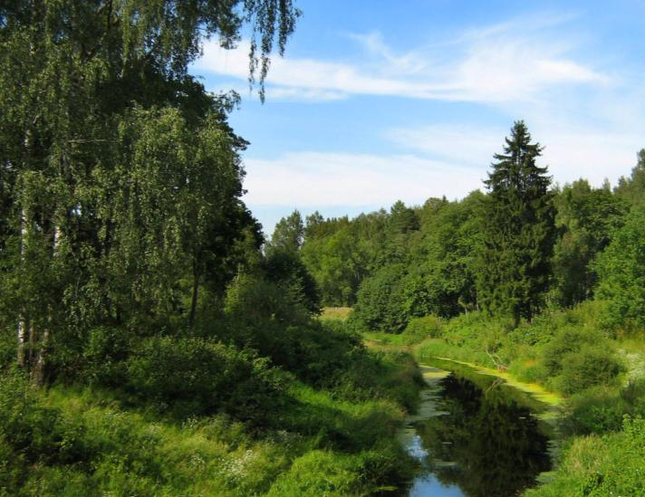
Тут природа Полісся заполонила Лесю
і на якийсь час повністю її поглинула.

Slide 11
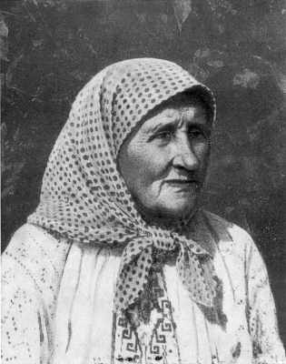
В цьому селі Леся, за допомогою свого брата Михайла, записала від різних людей дуже багато пісень.
Перед текстами кожної пісні наклеєна була стрічка нотного паперу з нотами мелодії тієї пісні.
Варвара Василівна Дмитрук,
від якої Леся Українка
записувала пісні.

Slide 12
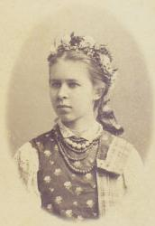
До десяти років Леся росла і розвивалася,
як і всі діти. Та скоро сталося велике горе,
що потім невідступно, рік у рік, день у день аж тридцять два року,
до останнього подиху, переслідувало й тихенько її мучило.

Slide 13
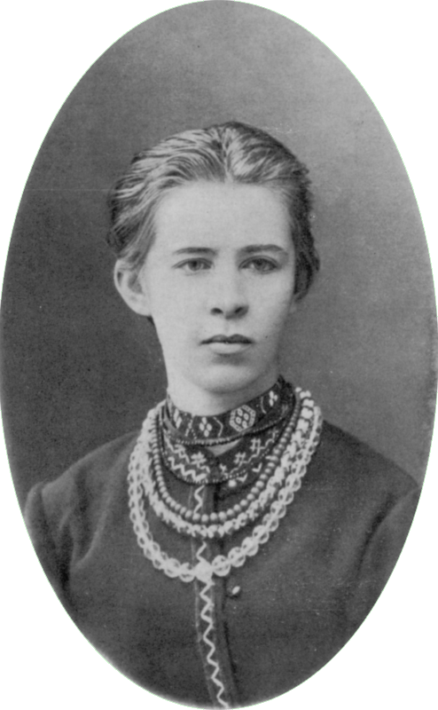
У 1881 році вона несподівано важко захворіла. Її мучив нестерпимий біль в правій нозі. Спершу вирішили, що у неї гострий ревматизм, лікували ваннами, мазями, травами, але все було марно. Біль перейшов в руки.
Лікарі, нарешті, змогли визначити, що це — туберкульоз кістки.
На музичній кар’єрі Лесі був поставлений хрест. Після першої, складної, але украй невдалої, операції рука залишилася покаліченою.

Slide 14
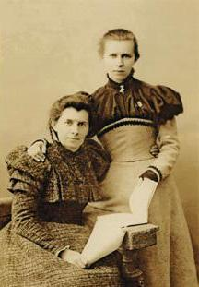
Деякий час Леся навчалася в школі Олександра Мурашка в Києві, але через хворобу вона була змушена покинути навчання. Завдяки матері Леся здобула глибоку й різнобічну освіту. Письменниця знала більше десяти мов, вітчизняну та світову літературу, історію, філософію.

Slide 15
Про рівень її освіти може свідчити факт, що у 19-літньому віці написала для своїх сестер підручник «Стародавня історія східних народів».

Slide 16
У 1884-1891 роках Леся Українка
написала поезії для дітей, які об‘єднала в цикл “В дитячому крузі”.
Тут вміщено твори для
дошкільнят і молодших школярів.
Лесі в той час було 16 років.

Slide 17
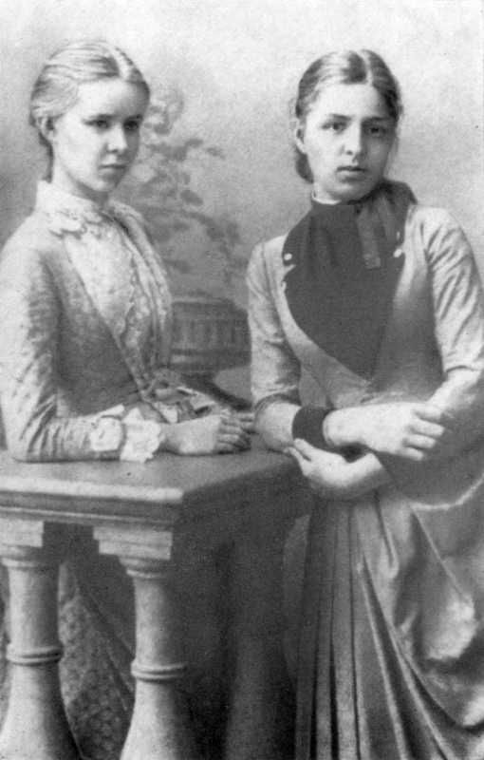
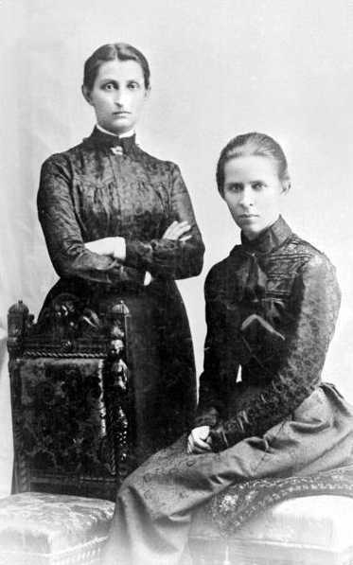
Ольга Кобилянська
і Леся Українка.
Леся Українка з
Маргаритою
Комаровою.
З кінця 80-х років Леся Українка живе переважно у Києві,
стає душею молодіжного літературного гуртка «Плеяда».

Slide 18
1892 року у Львові виходить
"Книга пісень" Генріха Гейне, де
Лесі Українці належали 92 переклади.
На початку 1893 року
у Львові виходить перша збірка поезій
Лесі Українки —
"На крилах пісень".
У 1899 році там же вийшла друга Лесина збірка "Думи і мрії",
а у квітні 1902 року
в Чернівцях — книга поезій "Відгуки".

Slide 19
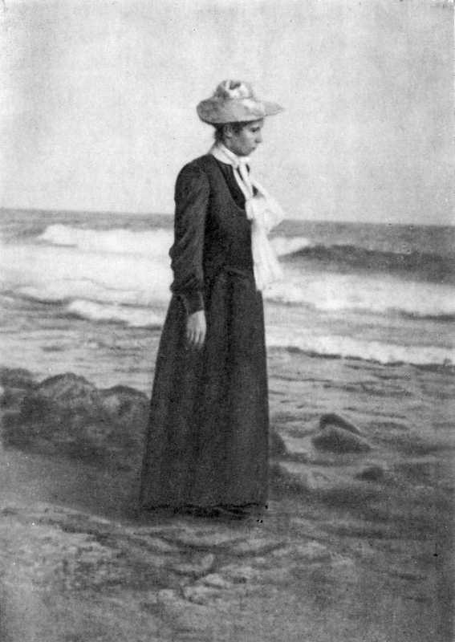
Через хворобу Лесі доводилось багато їздити по світу. Лікарі радили теплий клімат.
Вона лікувалася в Криму і на Кавказі, у Німеччині
і Швейцарії,
в Італії та Єгипті.

Slide 20
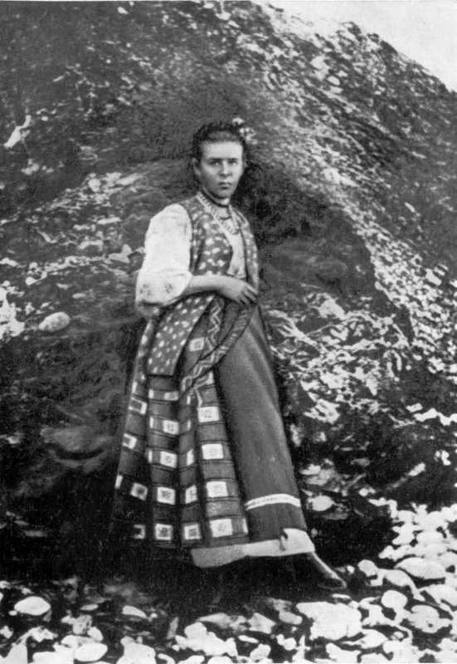
В червні 1897 року Леся їде на лікування до Ялти.
Там вона знайомиться
з революціонером - романтиком
Сергієм Мержинським. Через хворобу на туберкульоз, він приїхав лікуватись
на курорт.
Саме в цьому місті
розцвіло її кохання.

Slide 21
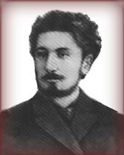
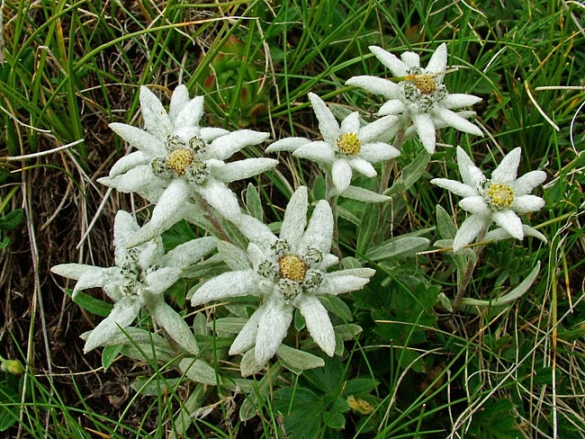
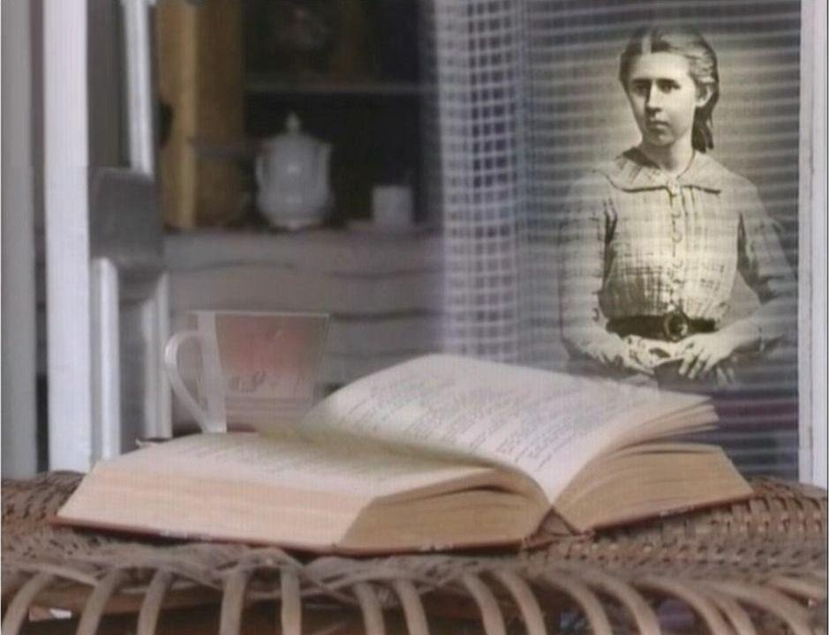
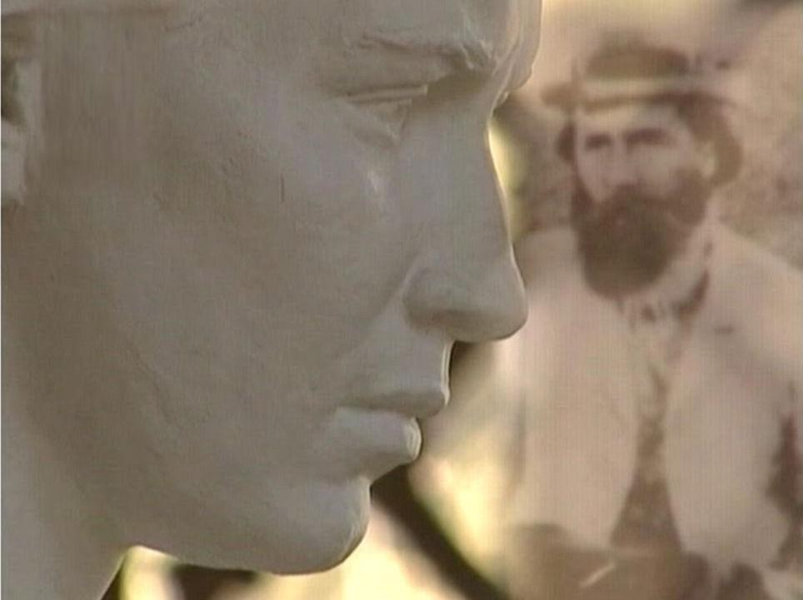
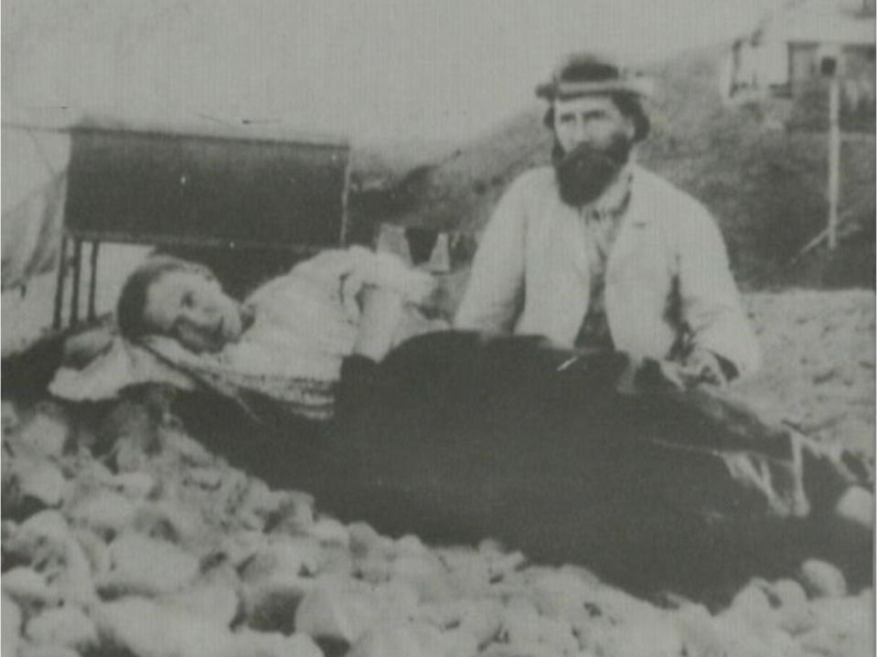
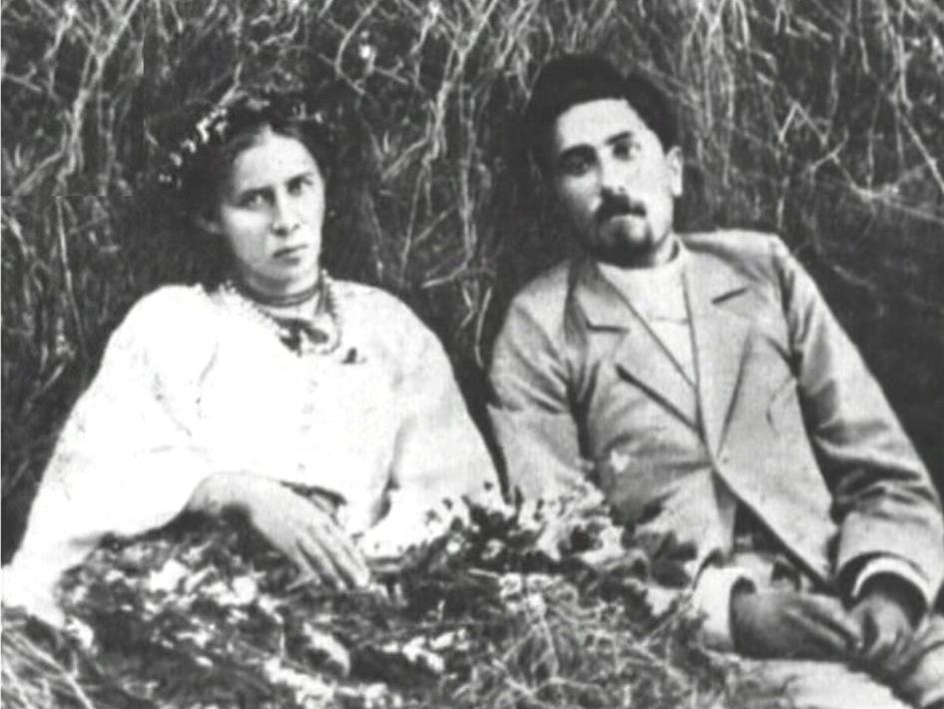
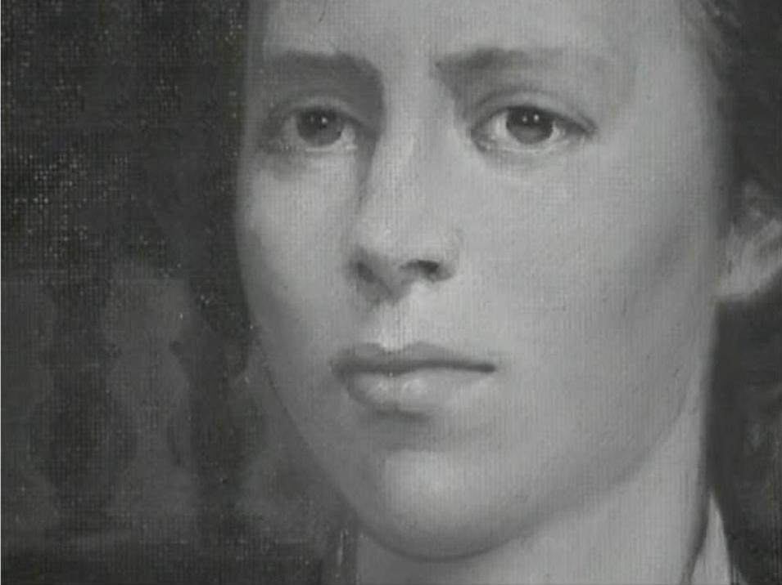
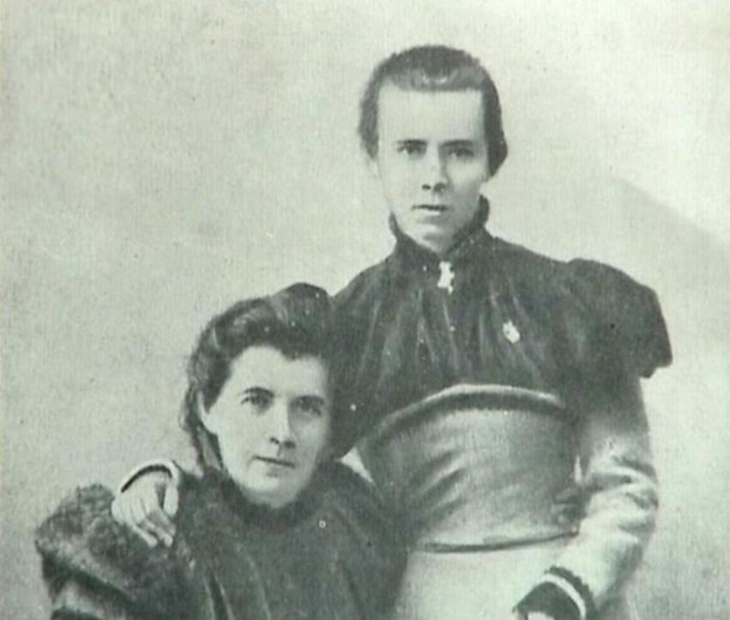
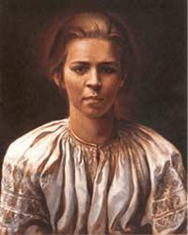
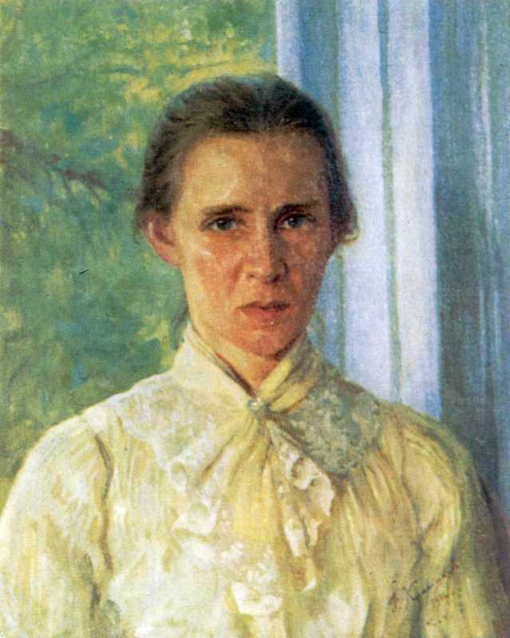
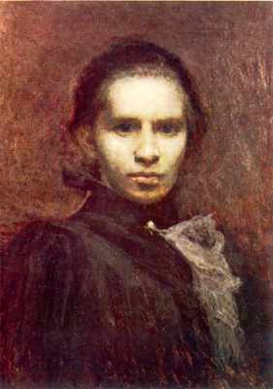
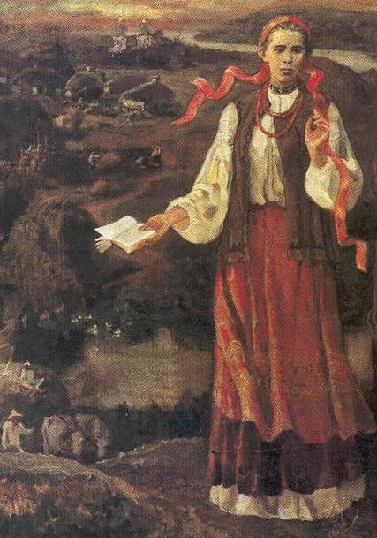
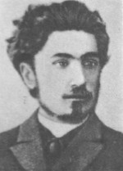
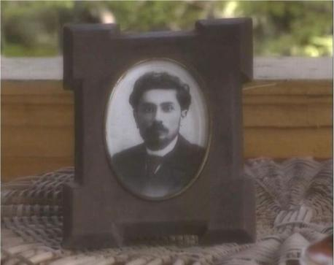
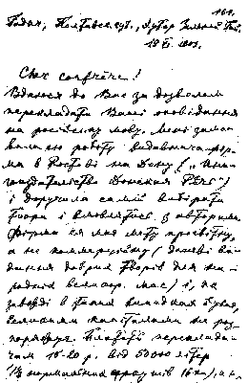
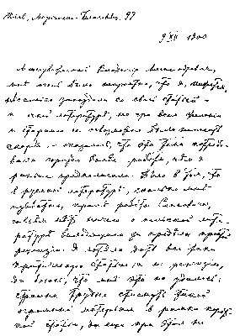
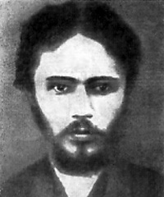
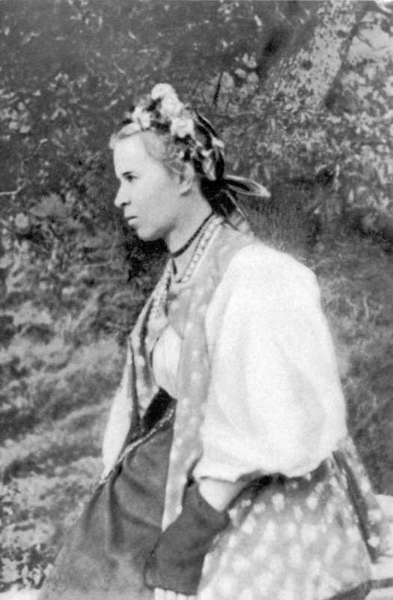
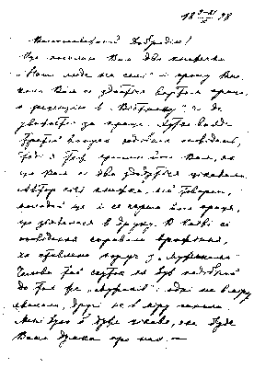
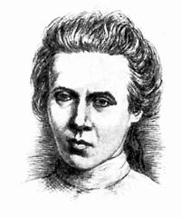
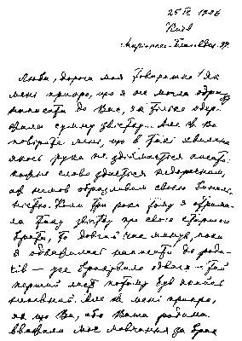
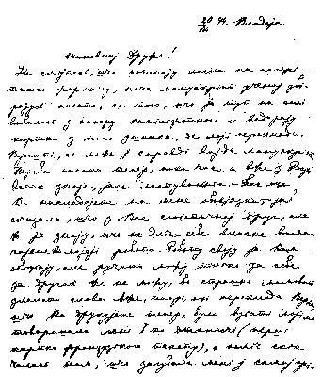
1 9 0 1

Slide 22
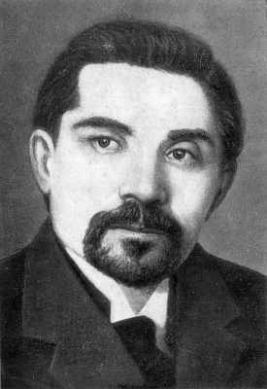
Складно говорити про особисте життя письменниці. Коли вона одружилася з Климентом Квіткою,
7 серпня 1907 року, їй було вже 37 років.
…Вона любила його, цього молодого гарного чоловіка.
Її почуття стало відповіддю на його любов. Їй було байдуже, що Климент молодший від неї на
9 років. Вона навчилася стоїчно сприймати непорозуміння з боку рідних і не пригнічувати своїх почуттів.
Вона його любила.
Її душу переповнювало тепло й бажання бути йому потрібною, і вона готова була піклуватися про нього, скільки мала сили.

Slide 23
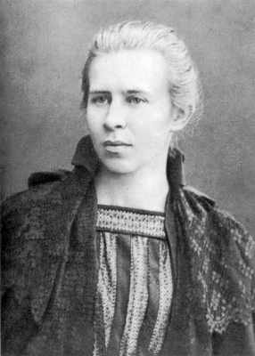
Революційні події 1905 року вносять новий струмінь у творчість письменниці. Того року Леся Українка багато мандрує. У Тбілісі бачила калюжі крові на тротуарах, у Києві – вуличні бої, у Петербурзі була свідком страйку, маніфестацій.
Після поразки революції Леся Українка звертається до соціальної і політичної сатири, співробітничає в журналі “Шершень”,
її вірші “Пан політик”, “Пан народовець” —
це критика ліберальної буржуазії, лжедрузів народу.

Slide 24
21 серпня 1907 року вони разом вирушають
до Криму, щоб лікувати Кльоню, його стан погіршився: відкрилася горлова кровотеча (хворів теж на туберкульоз).
Подружжя обрало Ялту
для тривалого проживання. Квітка працював у суді. Прекрасно грав на роялі, чудово знав музику. Вони внутрішньо добре розуміли один одного. Їх поєднувало щось глибоке, духовне.
Леся фактично врятувала чоловіка, наполігши терміново їхати до Криму. Теплий клімат і активне лікування допомогло — кровохаркання у нього зникло.

Slide 25
В останнє десятиліття у творчості Лесі Українки переважає драматургія.
За порівняно короткий час було написано понад двадцять драматичних творів,
які відкрили нову сторінку в історії театральної культури.

Slide 26
Останні роки Леся Українка жила в Грузії та Єгипті. Невблаганно прогресувала хвороба, туберкульоз знаходять вже в легенях, а потім він перекидається ще на нирки. Перемагаючи тяжкі страждання, вона знаходила силу працювати. На Кавказі вона все частіше згадувала волинське дитинство, перед нею поставали картини задумливої поліської краси. Так виникла “Лісова пісня ”, яка була написана за кілька днів тяжкохворою поетесою.

Slide 27
1 серпня 1913 року в невеличкому грузинському містечку Сурамі відходила у вічність
Леся Українка - великий поет України і жінка з трагічною долею.

Slide 28
Лесю Українку
поховали в Києві на Байковому кладовищі поряд із могилою батька та брата. Згідно з волею покійниці, на цвинтарі
не було урочистостей.
Попереду процесії несли тільки хрест.
Нести труну на руках, співати і виголошувати промови поліція не дозволила.

Slide 29
«Я в серці маю те,
що не вмирає…»

Slide 30
Презентацию
«Трагічна доля Лесі Українки»
составила Тагирова Светлана –
tagirova.dv-com.net
Интернет-ресурсы:
wikipedia.org
biblos.org.ua
myslenedrevo.com.ua
Презентация опубликована на сайте - viki.rdf.ru

